Slide 1
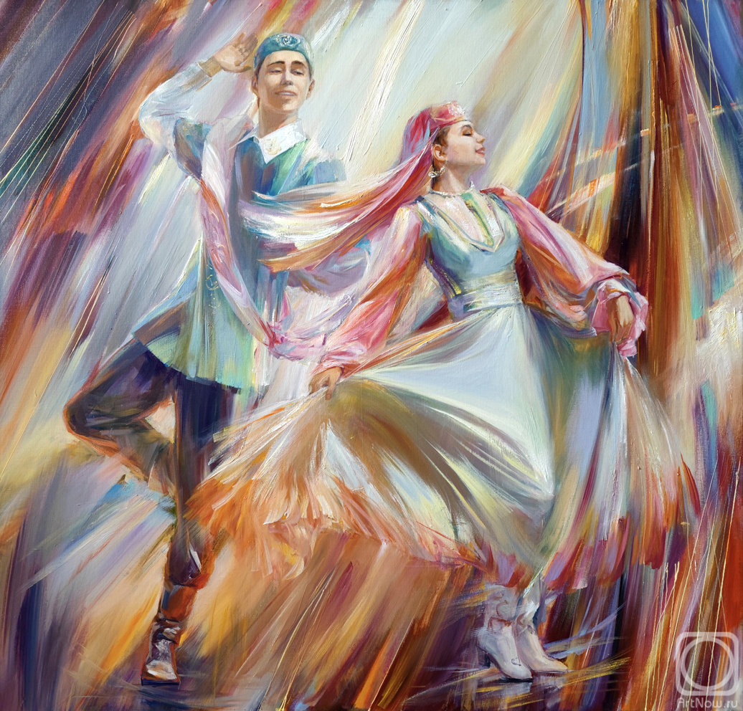
Койле, моңлы татар җыры
«Песнь – это самое дорогое и ценное наследие наших предков, это чистое, вечно живое не меркнущее зеркало души народа» (Г.Тукай)

Slide 2
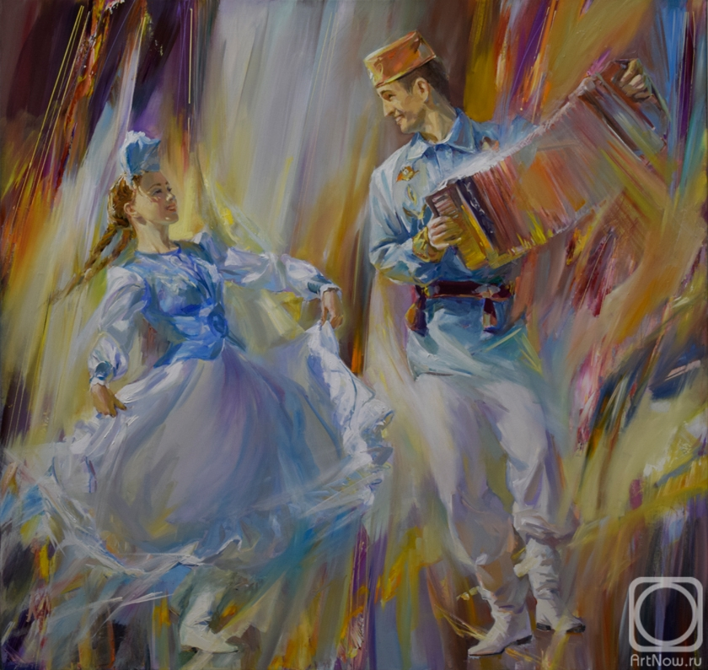
«Моң», знакомо каждому человеку, владеющему татарским языком. Моң – это душевное песнопение, когда душа поет.

Slide 3
«И туган тел» - татарская народная мелодия, положенная на знаменитые стихи главного национального поэта всех времён Габдуллы Тукая, - это неофициальный гимн татарского народа

Slide 4
Татарские песни - душа татарского народа
Татарские народные песни очень схожи с восточной музыкой, их объединяет пятизвучная система — пентатоника.
Пентатоника является отличительной особенностью восточных народов.

Slide 5
Жанры татарских народных песен
баиты
протяжные песни
деревенские напевы и городские песни
короткие песни
сложные напевы
такмаки
игровые

Slide 6
Су буйлап ("Вдоль реки") - татарская народная песня
Су буйлап» - самая сильная народная песня, родившаяся в годы Великой Отечественной войны.
История создания этой песни. Осень 1942 года. По Волге (Идель) медленно плыл пароход, полный женщин, детей и стариков. Это была эвакуация мирных жителей из Сталинграда. На вещах сидела молодая женщина с ребенком на руках и, глядя на воду, грустно пела красивую татарскую песню. Она пела не про Волгу, она пела о разлуке с любимым, который уходит на фронт. Женщина просит волны донести до него свою печаль и надеется, что волны судьбы их еще соединят…

Slide 7
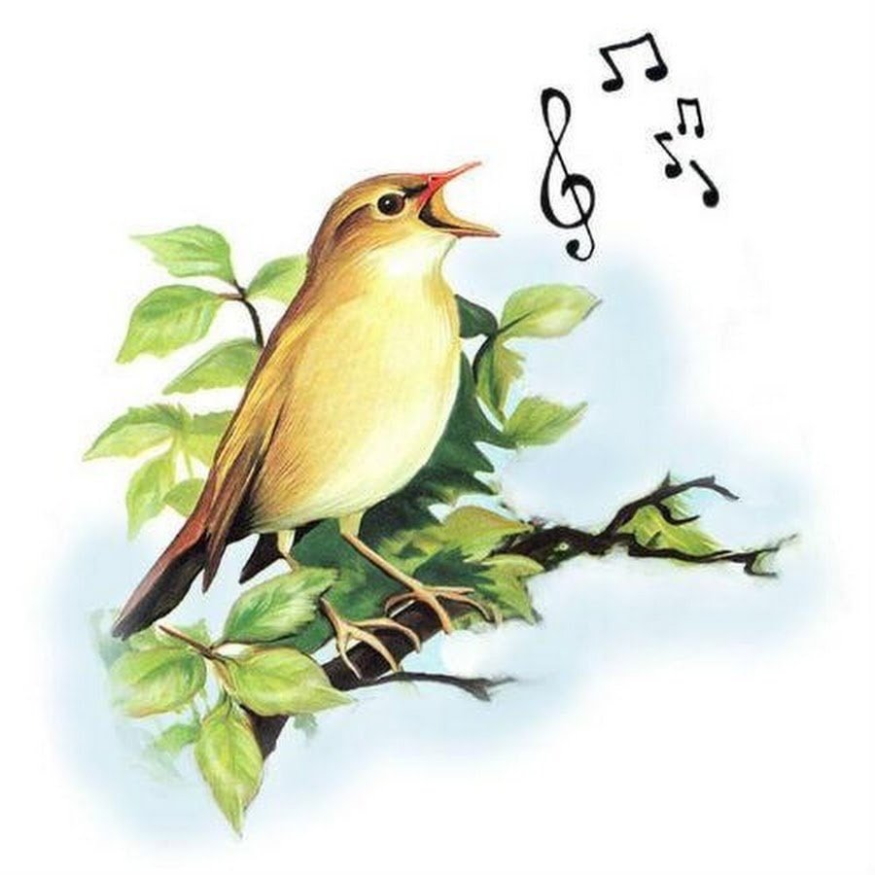
“Ай, былбылым” – татарская народная песня. В ней повествуется о внутреннем диалоге человека с соловьём на фоне утреннего пробуждения природы с рассветом у реки.

Slide 8
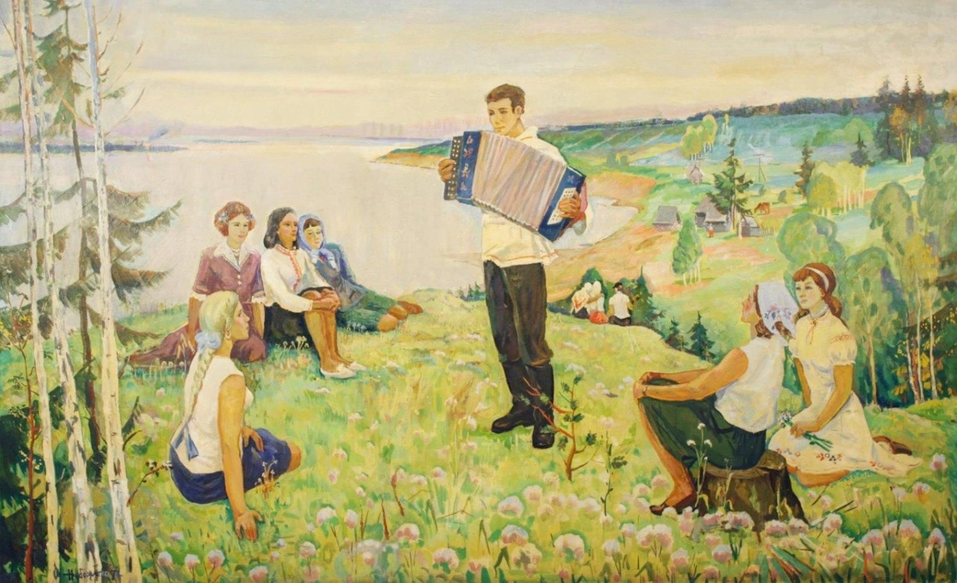
«Карауҗа авылы көе» - татарская народная песня
Народным выражением «авыл көе» называли напевы, которые были распространены в какой-то определенной деревне. У разных сел и деревень могли быть свои собственные напевы. Часто напевы получали название по имени деревни или села: «Арча», «Наласа авылы көе», «Карауҗа авылы көе».

Slide 9
“Кояшлы ил”, музыка Л.Батыр-Булгари, слова А.Рашитова.

Slide 10
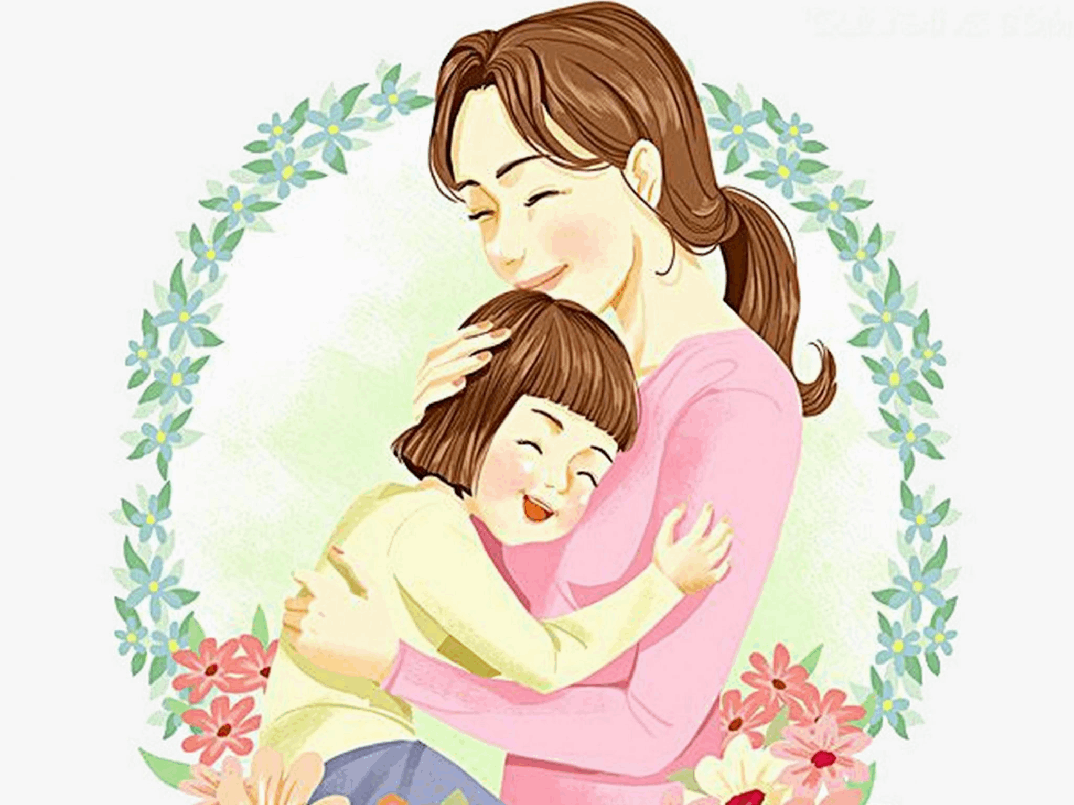
“Җырлыйм әнием турында”, музыка Ф. Ахмадиева, слова Г. Зайнашевой
«Әниемнең кочагы», музыка Э. Хаматнуровой, слова Р. Чурагулова

Slide 11
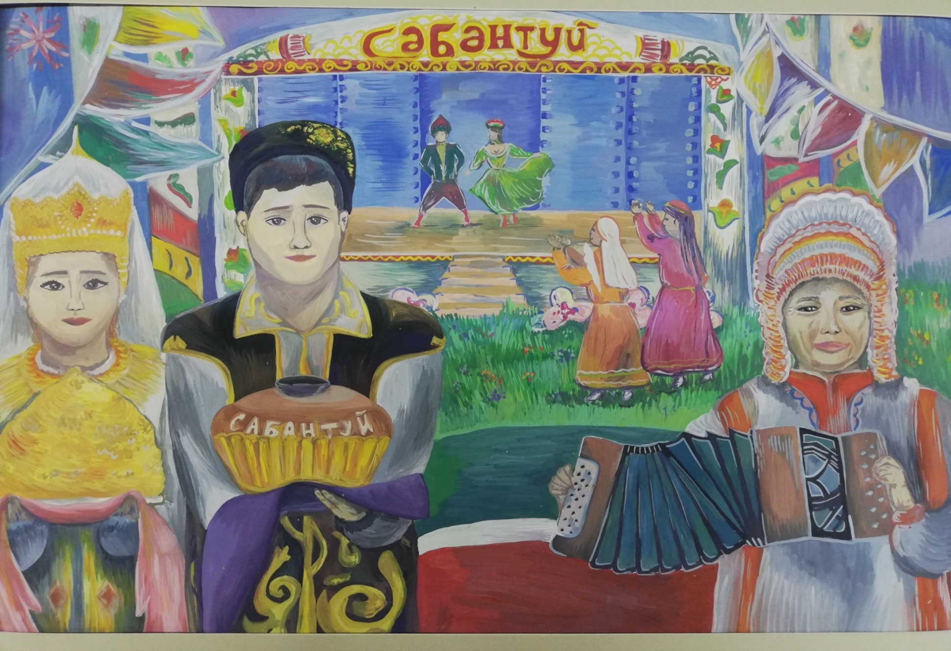
“Мин яратам, сине Татарстан” музыка Р.Андреева, слова Р. Ракипова

Slide 12
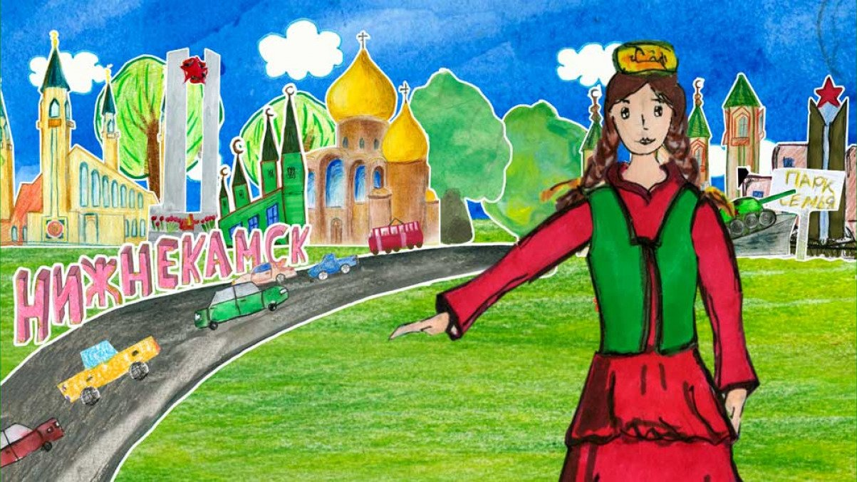
“Тубән Кама” музыка А.Аглямова

Slide 13
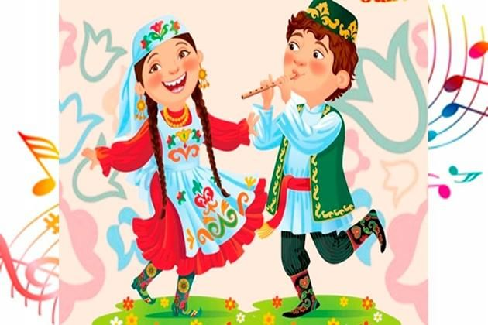
«Матур булсын» – татарская народная песня

Slide 14
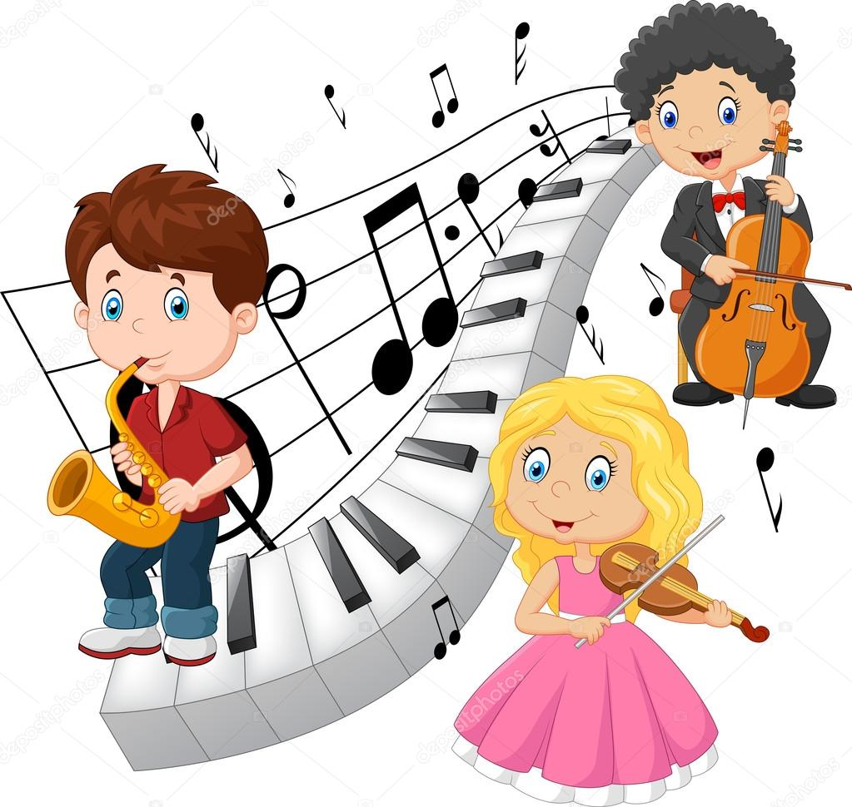
Спасибо за внимание, до новых встреч

